Slide 1
L&O (leren en ontwikkelen)
Agenda
360 graden feedback – ibm gesprek
Week 1 | Week 2 | Week 3 | Week 4 | Week 5 | Week 6 | Week 7 | Week 8 | Week 9 | Week 10

Slide 2
360 graden feedback
Wat is het 360 graden feedback?
Waarom 360 graden feedback gebruiken?

Slide 3
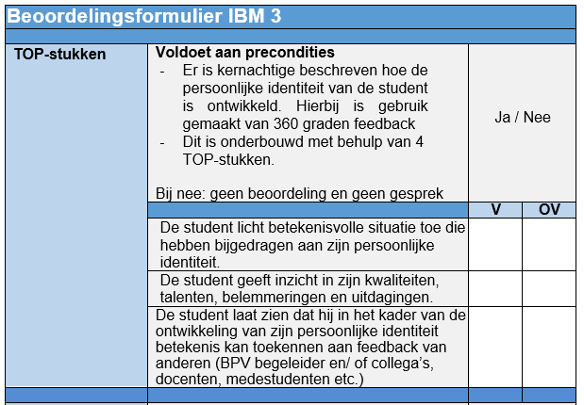
Onderdeel IBM-gesprek
Hoe is/was het om met mij om te gaan en/of samen te werken?
Welke persoonlijke eigenschappen van mij waardeer je het meest?
Welke kennis, talenten en vaardigheden waardeer je het meest?
Wat denk je dat voor mij valkuilen zijn (in de omgang met anderen) waar ik op moet letten?
Waarin zie je ontwikkelingsmogelijkheden voor mij? Wat voor werk zie je mij doen over vijf jaar?
Kun je mij in drie woorden typeren?
Dit wil ik je nog graag vertellen.

Slide 4
Verzamel er zoveel mogelijk voor een complete beeld
Vraag tenminste 2 medestudenten er een voor je in te vullen,
Denk aan mensen uit je netwerk: gezin, familie, vrienden, collega’s, sport, docenten etc.
Sla ze op in Simulise
Trek je conclusies; wat zegt het over jouw kwaliteiten, talenten, belemmeringen en uitdagingen?
Welke mogelijke leerdoelen kun je er aan koppelen?
Na de herfstvakantie gaan we hiermee verder

